Slide 1






CUEVAS DE
ORTIGOSA
DE CAMEROS
(La Rioja)

Slide 2
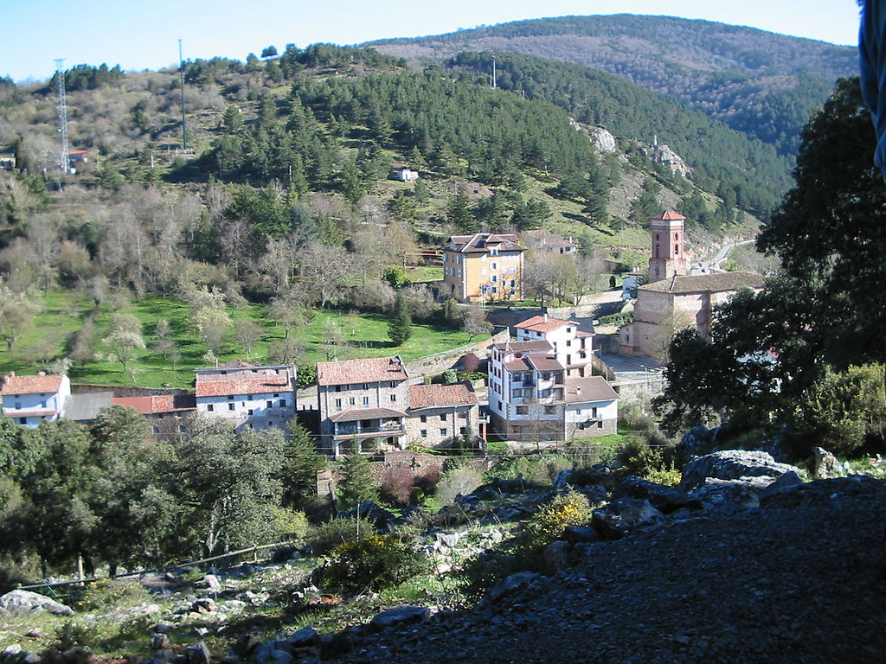
ORTIGOSA
DE CAMEROS
La Rioja

Slide 3
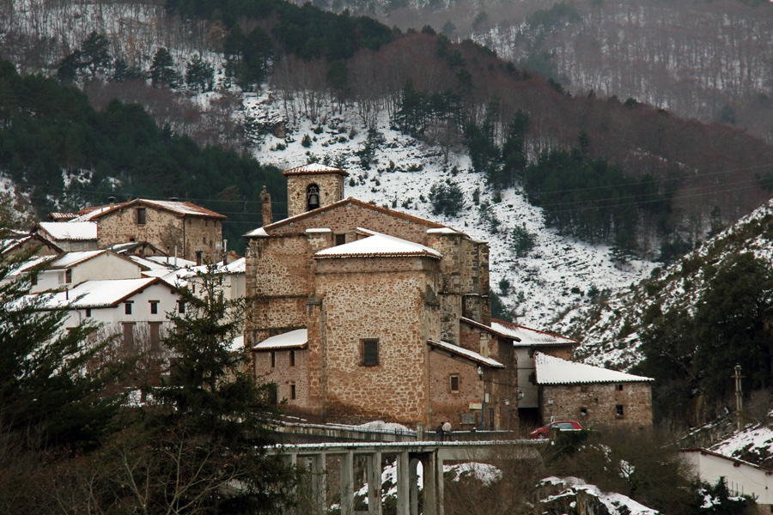

Slide 4
El macizo del Encinedo es un monte de 1.073 metros de altitud, cubierto por encinas y donde se encuentran las Grutas de La Paz y de la Viña. Se encuentra a la entrada de la villa y en él existe una cantera de dónde se extrajo la piedra para el embalse González Lacasa, siendo el frente de esta antigua explotación donde se hallan las bocas naturales de ambas Grutas.
Este es un macizo calcáreo formado en el Dogger, serie del Jurásico que tuvo lugar hace unos 160 millones de años. Las cuevas no son sino el reflejo de la acción del agua (ríos antiguos, lluvia y nieve) y de su poder disolvente frente a las calizas. Este agua, cargada de bicarbonato disuelto, precipitaría posteriormente en determinadas condiciones climáticas y daría lugar a las espectaculares estructuras que podemos ver en las cavidades.
Gruta de la Paz. Es, de las dos cavidades acondicionadas para la visita, la que posee dos bocas y se encuentra en la parte superior de la cantera.
Tiene un recorrido de 236 metros y, en principio, la galería desciende unos cinco metros para seguir en horizontal durante todo su recorrido. Posee en su interior espectaculares muestras del karst de la zona: estalactitas, estalagmitas, columnas, etc. y muchas estructuras que son claramente un capricho de la naturaleza.
Gruta de la Viña. Posee una sola abertura para la entrada y salida. Esta boca se encuentra, como se ha dicho, en el frente de la cantera, teniendo la cavidad un recorrido de 114 metros.
También es predominantemente horizontal y posee un rico conjunto de estalactitas de un blancura impresionante, lo cual, sumado a sus dimensiones e iluminación, dan al visitante la impresión de estar en un mundo diferente que se rige por el silencio y donde el tiempo parece no importar.

Slide 5
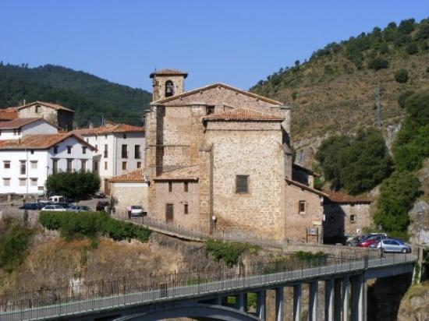

Slide 6
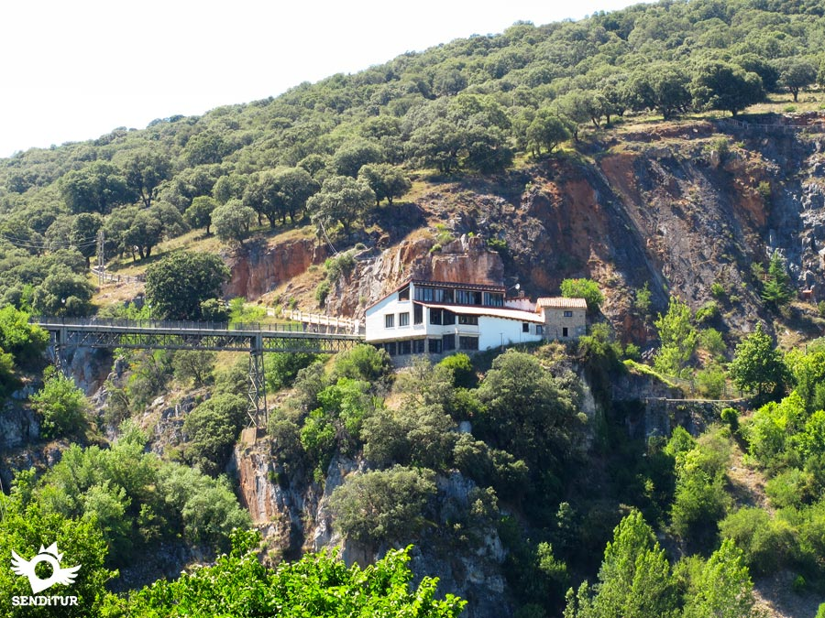

Slide 7
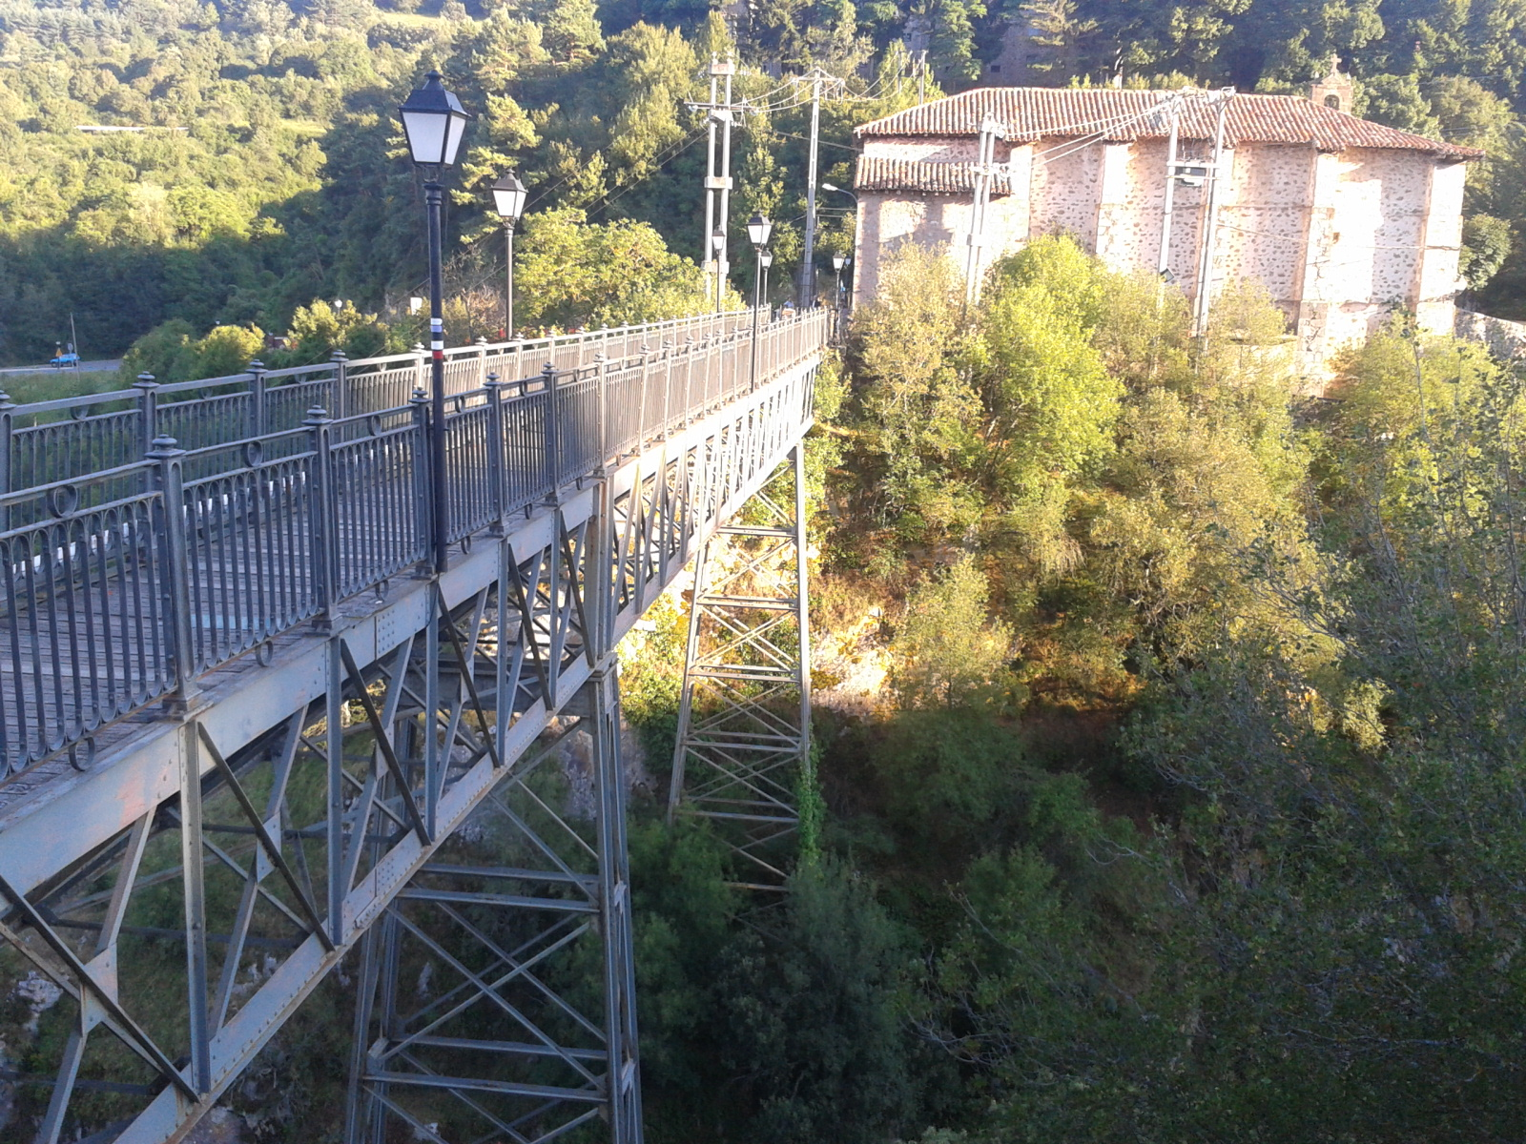

Slide 8
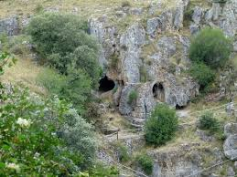

Slide 9
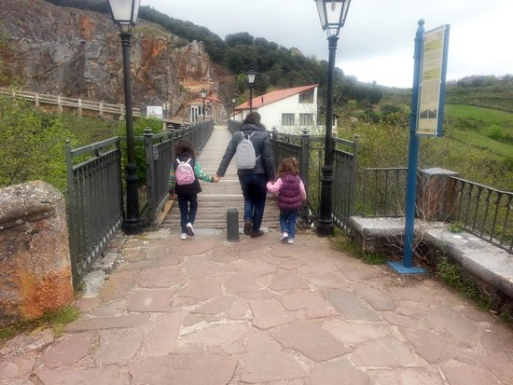

Slide 10
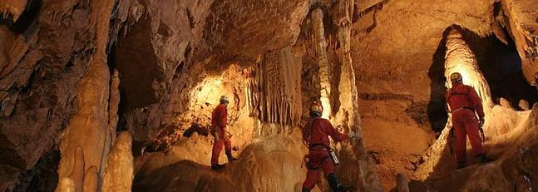
Situación:
A la entrada del municipio, a mano derecha, se encuentra la ermita de Santa Lucía ubicada dentro de un pequeño parque que conduce al puente de hierro que, hay que cruzar andando, vertiginoso sobre el río, para acceder a las grutas. También se puede llegar a las cuevas desde la plaza del pueblo por el sendero de los escalerones. Las entradas están comunicadas con un rustico caminito protegido con baranda. Se encuentran en el interior del macizo del Encinedo un monte de 1.073 metros de altitud cubierto por encinas. Una cantera da entrada a las bocas naturales de las grutas de la Paz y de la Viña.

Slide 11
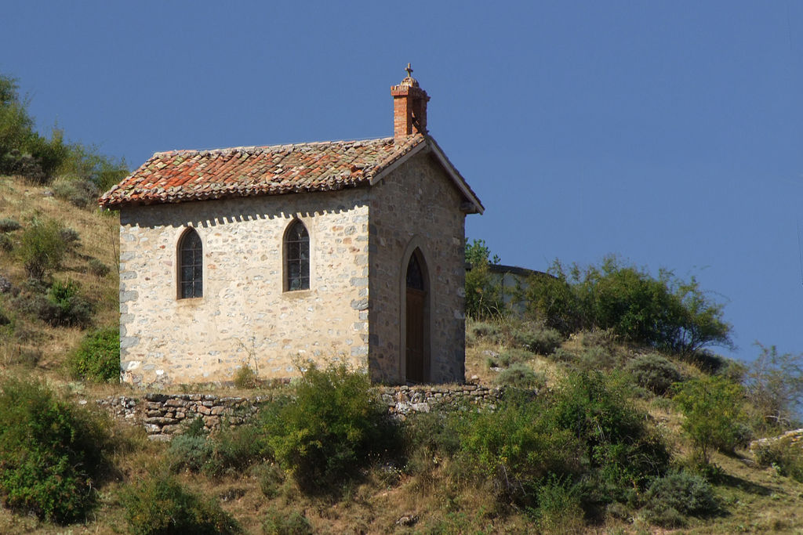

Slide 12
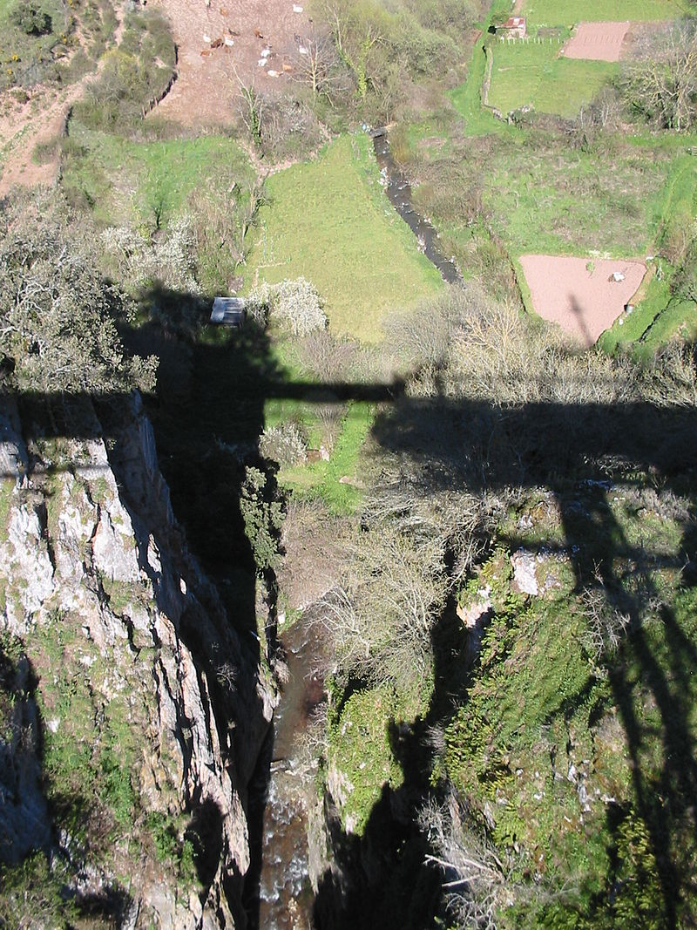

Slide 13
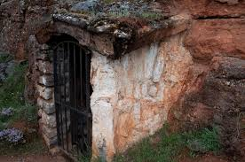

Slide 14
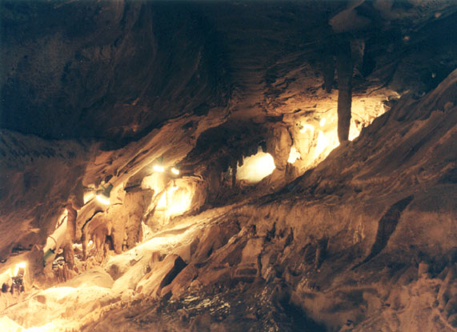

Slide 15
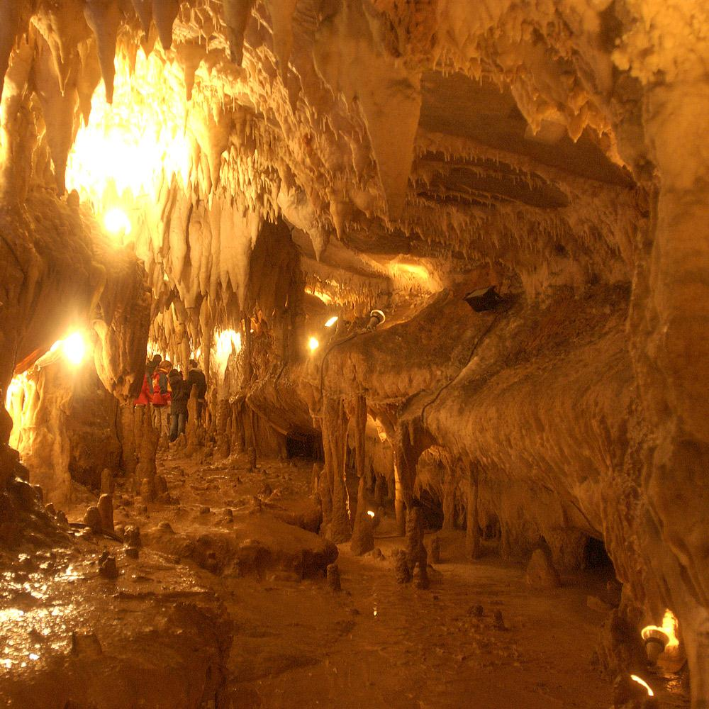

Slide 16
Origen de las cuevas
Las cuevas son cursos de agua excavados en la roca caliza durante millones de años. Se trata de un macizo calcáreo formado en el Dogger, serie del jurásico que tuvo lugar hace unos 160 millones de años. La extracción de rocas de este monte para una cantera dejó al descubierto las bocas o entradas de dos magníficas cuevas. Un recorrido por su interior proporciona al visitante la espectacular visión de estalactitas, estalagmitas, columnas y auténticos caprichos de la naturaleza.
Gruta de la Paz
Es, de las dos cavidades acondicionadas para la visita, la que posee dos bocas y se encuentra en la parte superior de la cantera. Tiene un recorrido de 236 metros y, al comienzo, la galería desciende unos cinco metros para seguir en horizontal durante todo su itinerario. Posee espectaculares muestras del Karst de la zona: estalactitas, estalagmitas, columnas, etc. y muchas estructuras que son claramente un capricho de la naturaleza.
Gruta de la Viña
posee un solo acceso para la entrada y salida. Esta boca se encuentra en el frente de la cantera, teniendo la cavidad un recorrido de 114 metros. También es predominantemente horizontal y posee un rico conjunto de estalactitas de una blancura impresionante, que sumada a sus dimensiones e iluminación, dan al visitante la impresión de estar en un mundo diferente ocupado por el silencio y donde el tiempo parece no importar.
Otras Cuevas
Además de las Cuevas de la Paz y de la Viña, que son las más conocidas y visitables por el público, en los alrededores también existen otras cuevas de gran belleza: son las de la Salita, del Tejón, de las Mujeres, la Tajadilla…

Slide 17
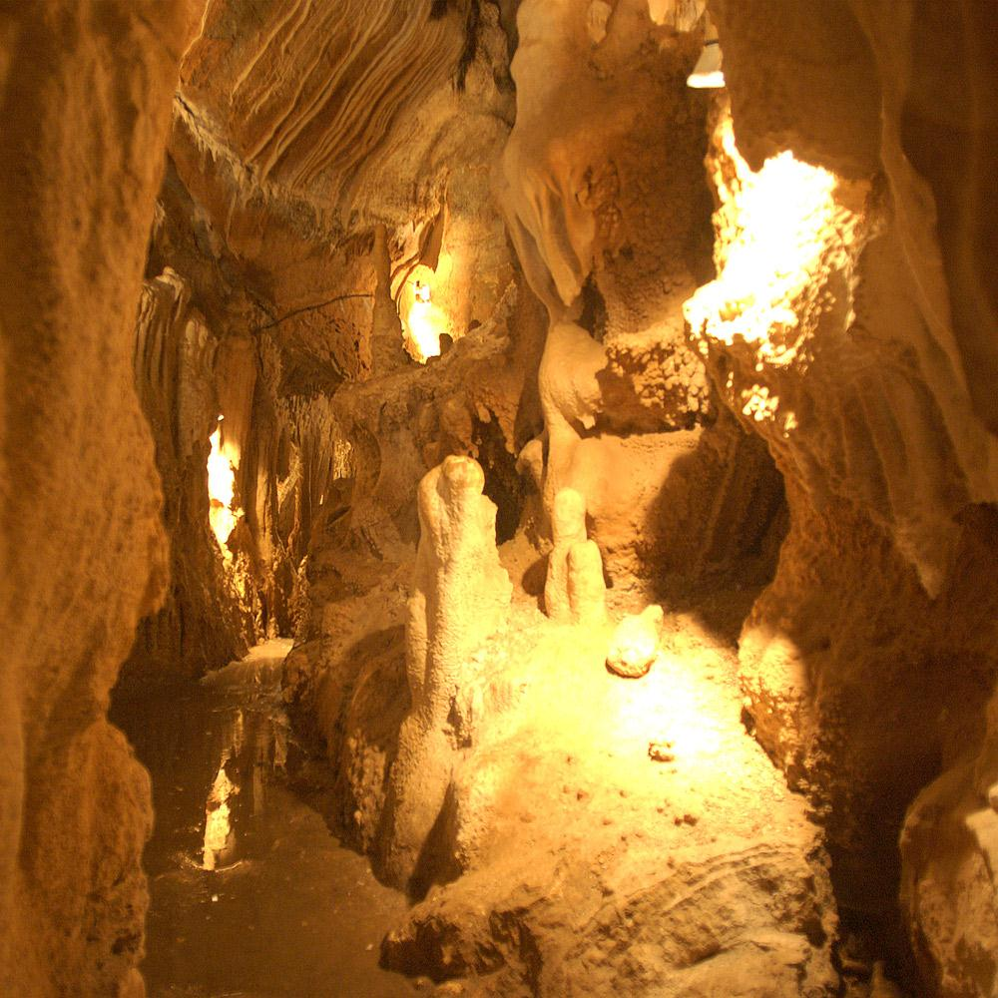

Slide 18
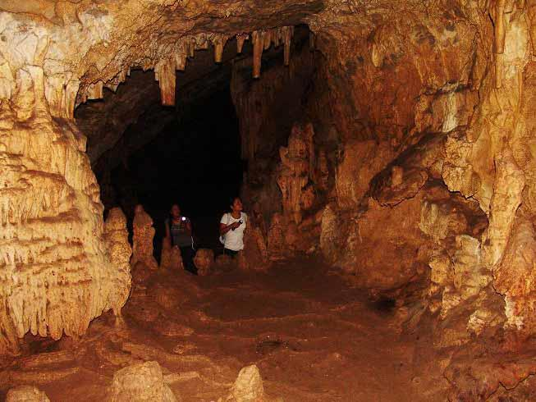

Slide 19
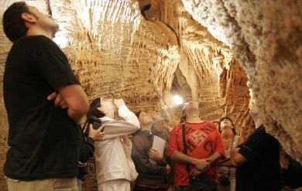

Slide 20
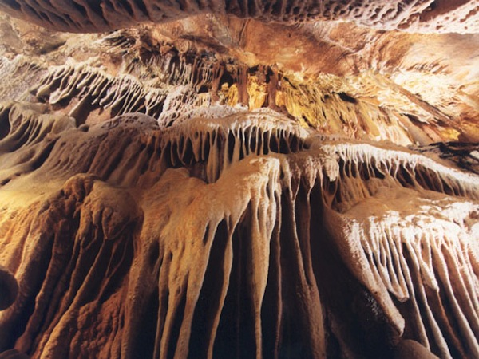

Slide 21
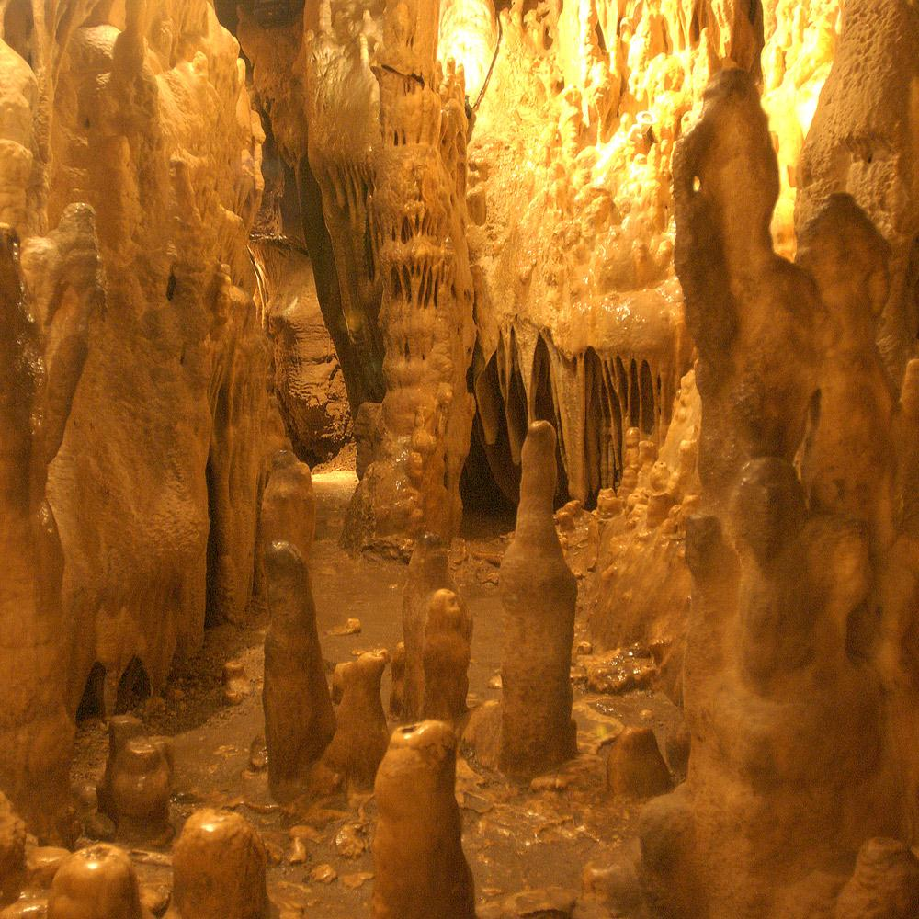

Slide 22

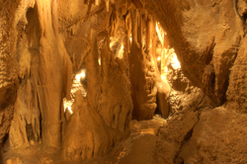

Slide 23
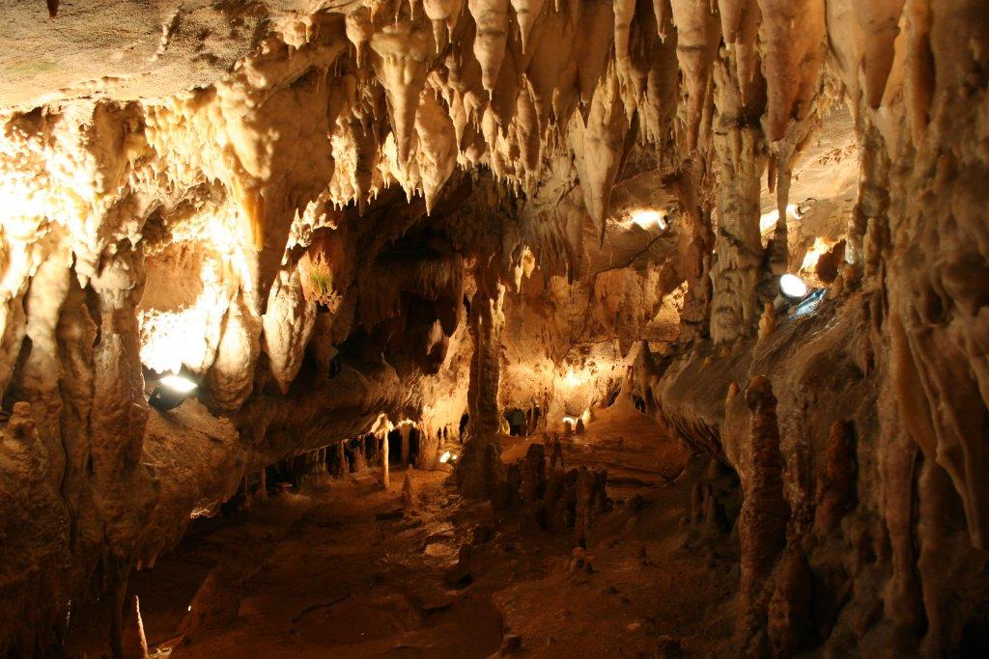

Slide 24
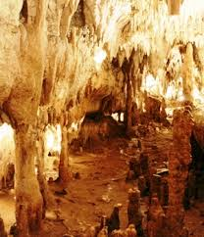
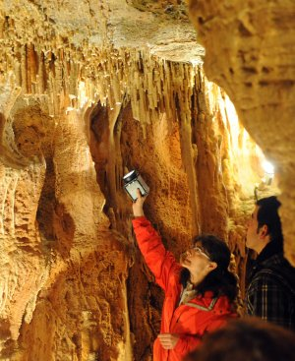

Slide 25
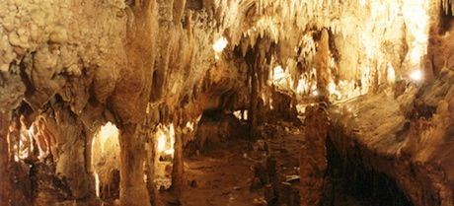


Slide 26
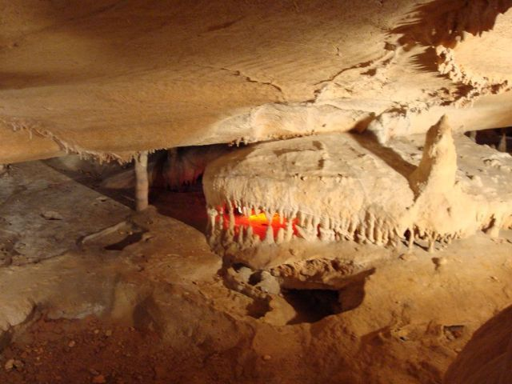

Slide 27
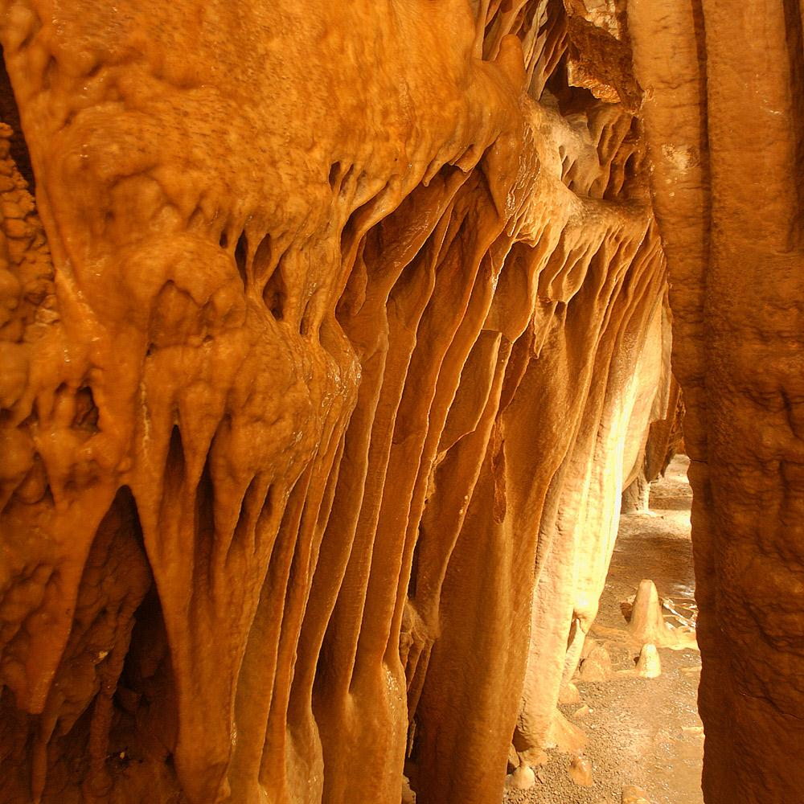

Slide 28
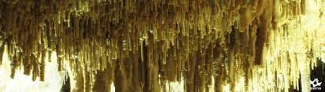
Menuda sorpresa que se lleva uno cuando se adentra en estas fantásticas cuevas. Nunca había estado tan cerca de tantas y tantas estalactitas y estalagmitas. Nunca había estado en una cueva de esa índole: Tan estrecha y bien iluminada. Tan perfecta para ser recorrida en unos minutos y dejarse atrapar por las maravillas de la naturaleza.
Es una visita totalmente indispensable.

Slide 29
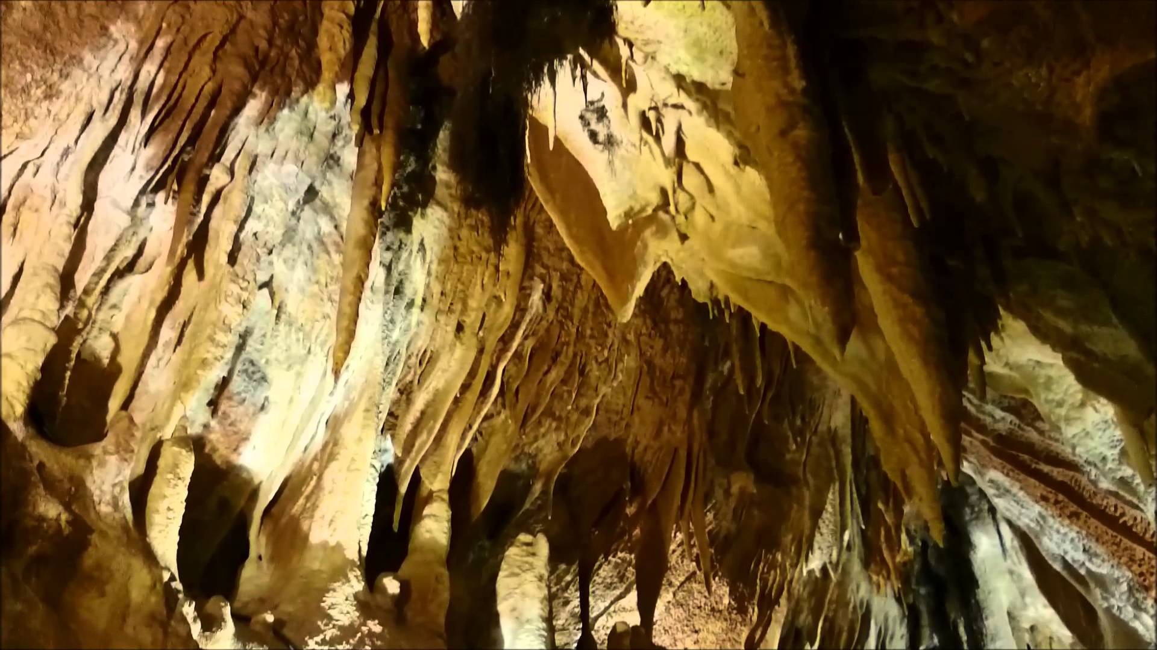

Slide 30
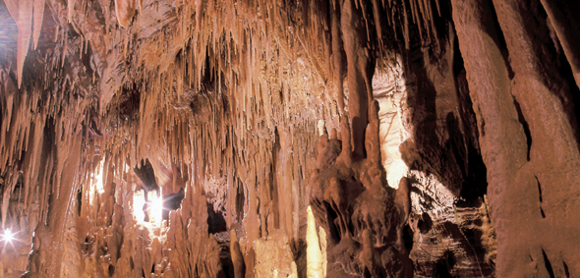

Slide 31
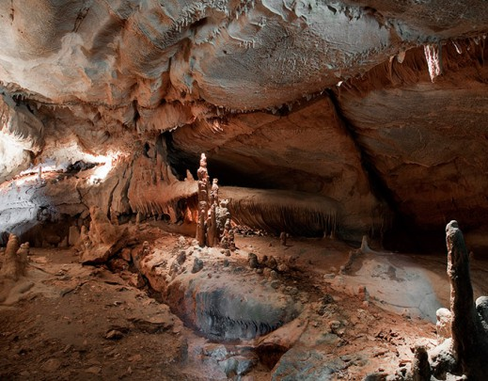

Slide 32
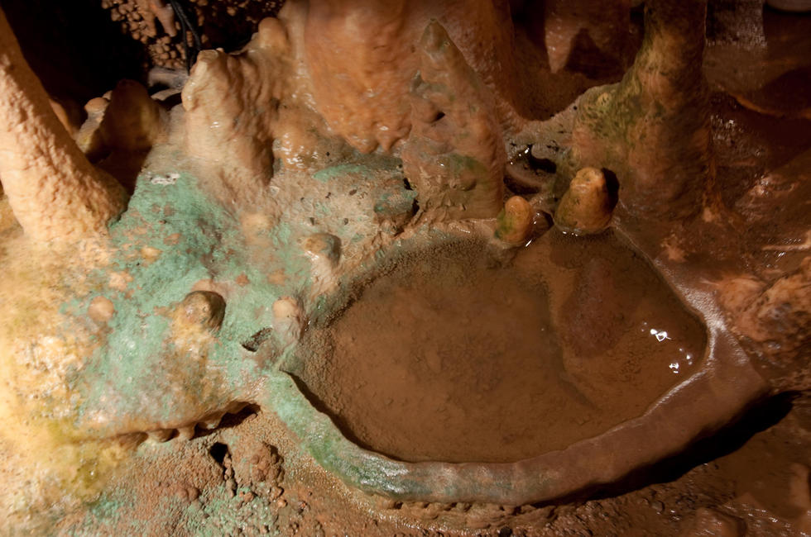

Slide 33
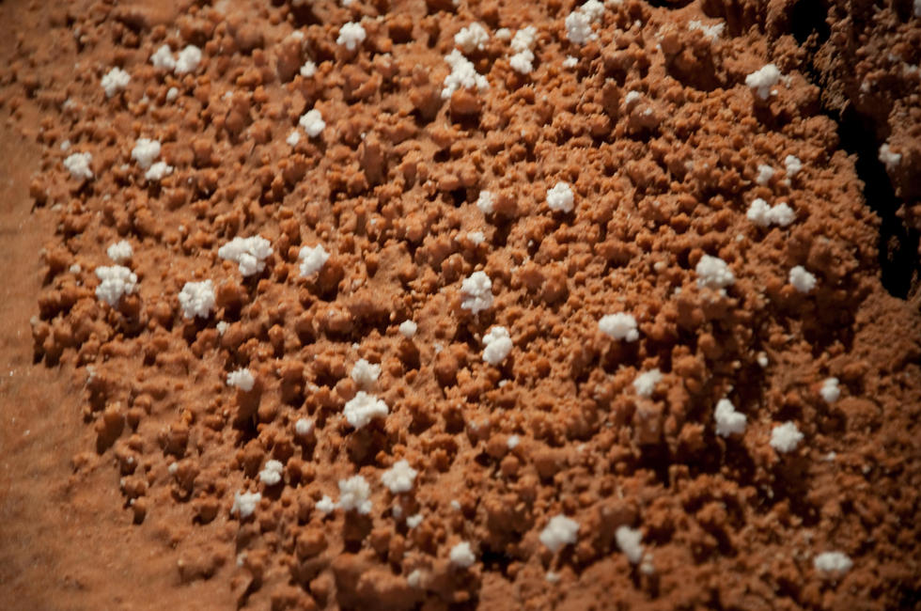

Slide 34
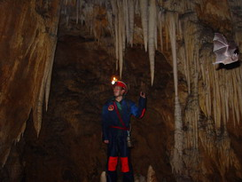

Slide 35
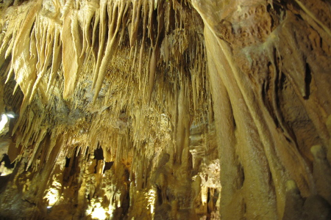

Slide 36
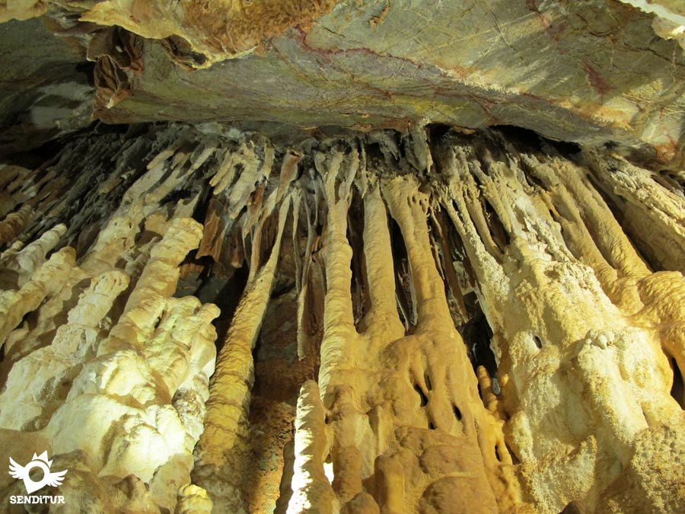

Slide 37
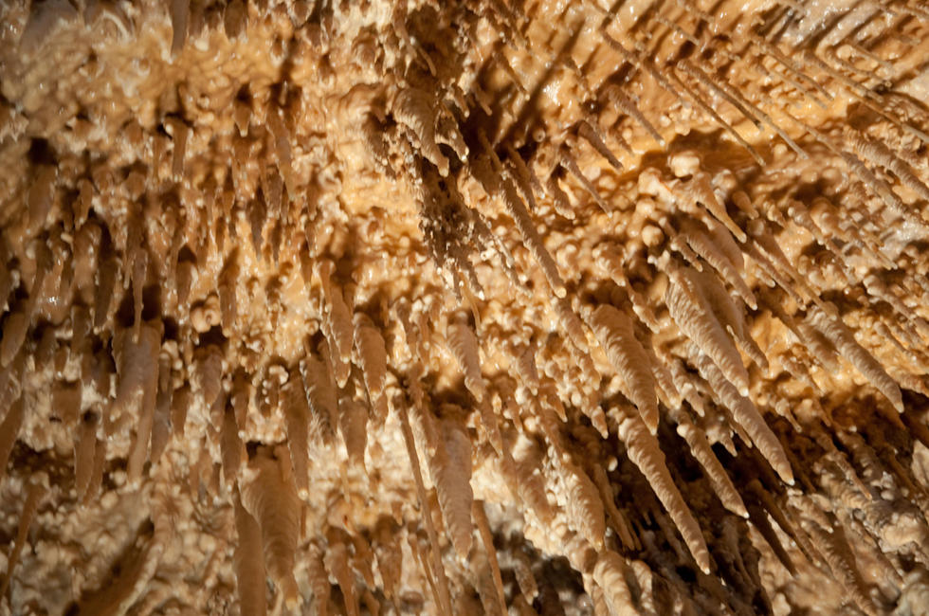

Slide 38
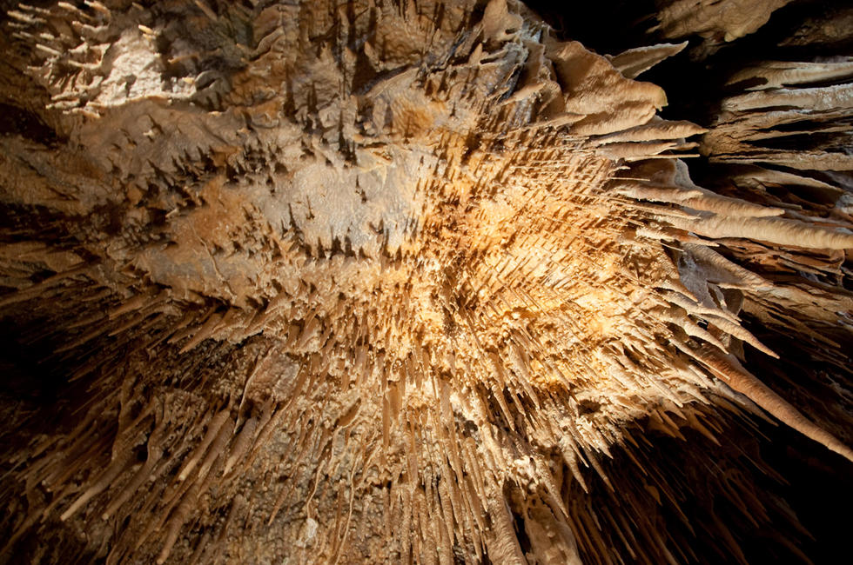

Slide 39
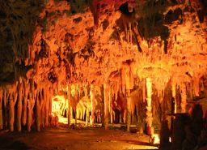

Slide 40
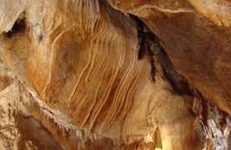
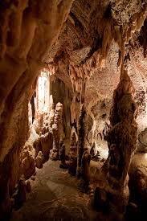

Slide 41
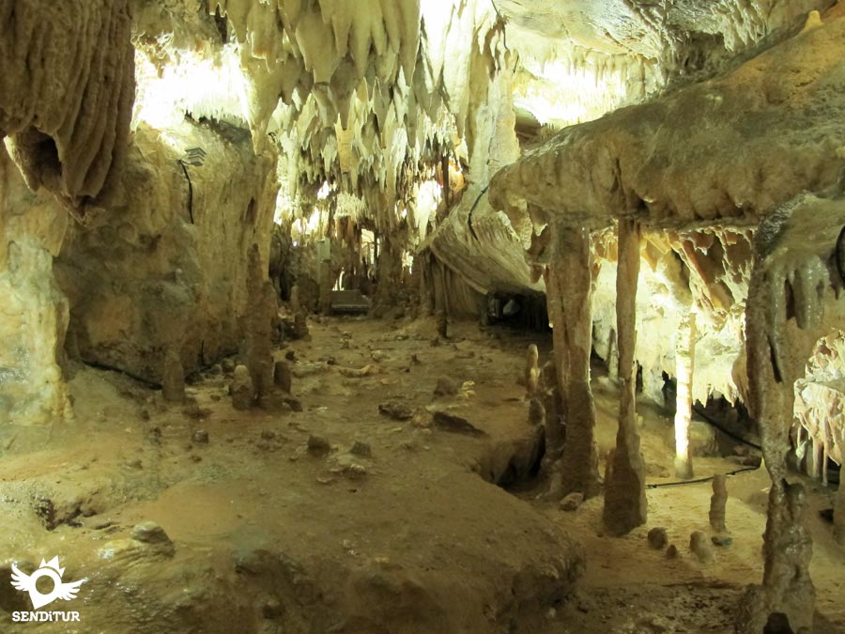

Slide 42
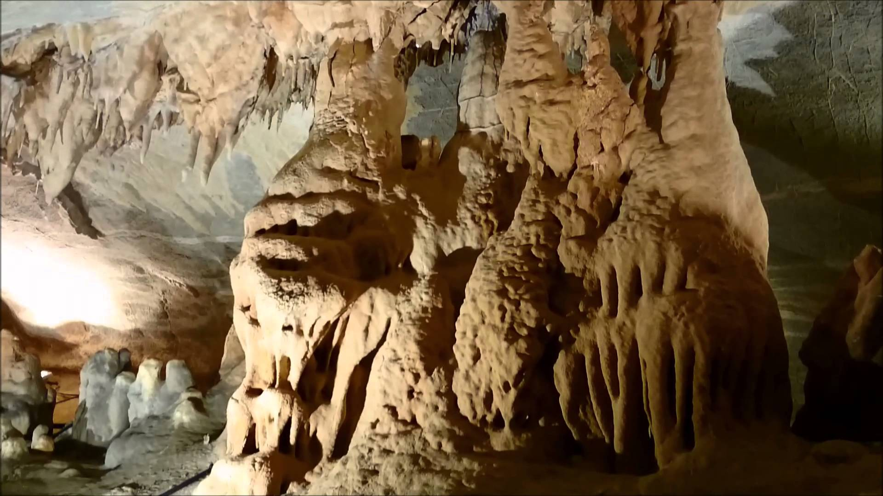

Slide 43
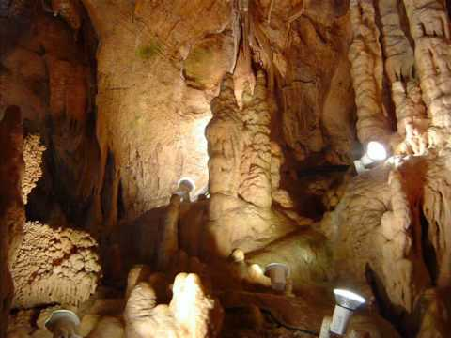

Slide 44
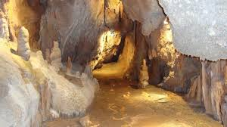

Slide 45
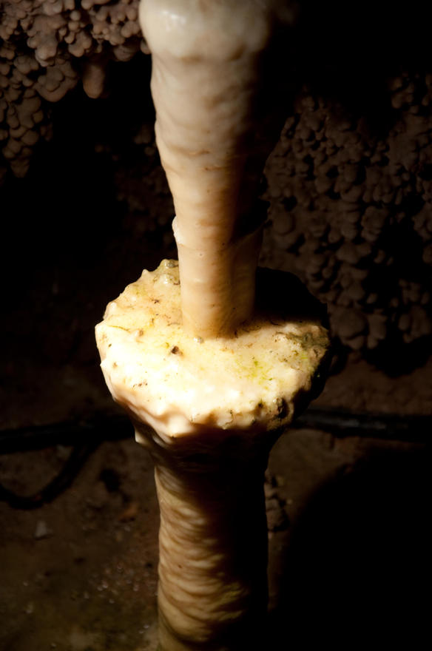
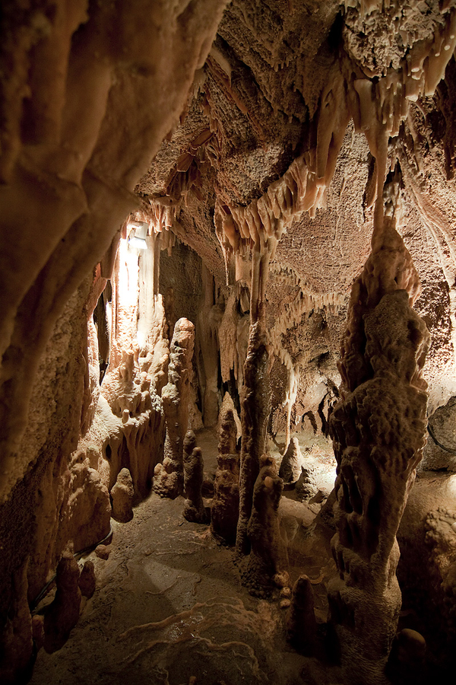

Slide 46
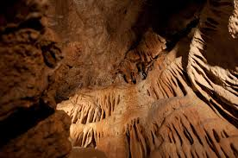

Slide 47
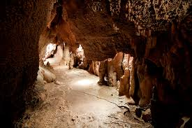

Slide 48
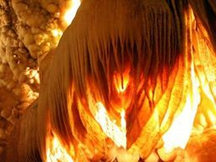

Slide 49
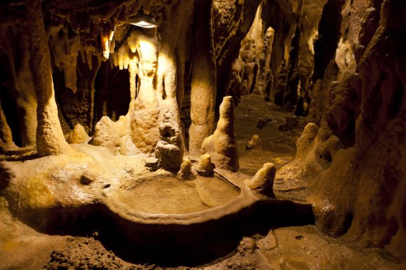

Slide 50

UN FUERTE
ABRAZO,
QUE TENGAS
UN BUEN DIA
Hoy es viernes, 26 de agosto de 2016
Ahora mismo son las 17:48 h.

Slide 51







¿Te ha gustado?
Puedes ver más entrando
Aquí
Además puedes recibir powerpoints en tu correo electrónico suscribiéndote aquí:

